Slide 1
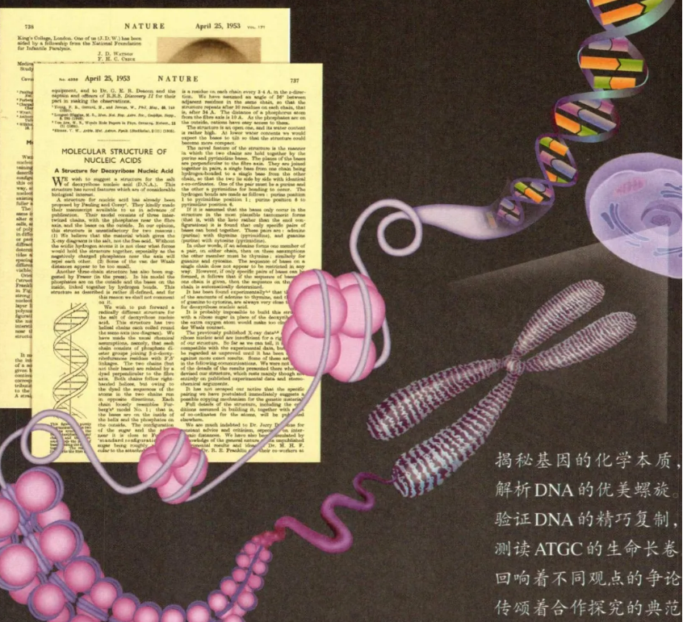

3.2 DNA的结构

Slide 2
结构 功能
问题探讨
在确信DNA是遗传物质之后，人们更迫切的想知道：
DNA是怎样储存遗传信息的？
又是怎样决定生物性状的？
答案就隐藏在DNA的结构中

Slide 3
温故知新
DNA
①中文全称：
脱氧核糖核酸
④组成元素：
C、H、O、N、P
②基本单位：
脱氧核糖核苷酸
③结构简式：
1脱氧核糖核苷酸=1磷酸+1脱氧核糖+1含氮碱基
磷酸
C₅
A
O
脱氧
核糖
T
C₁
含氮碱基
C₄
C
G
C₃
C₂

Slide 4
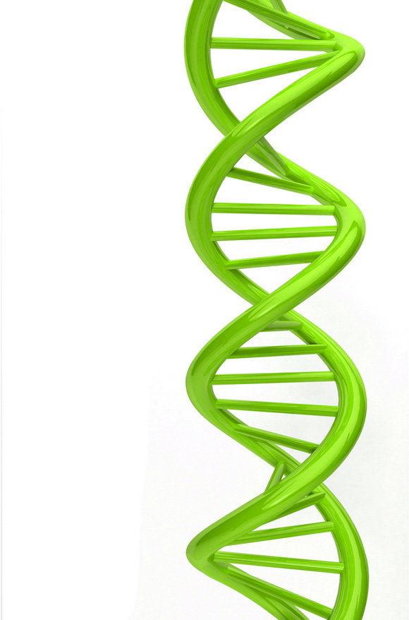
脱氧核苷酸连接形成脱氧核苷酸链:
磷酸二酯键
DNA双螺旋结构
氢键
？
A
T
T
A
C
G
G
C

Slide 5
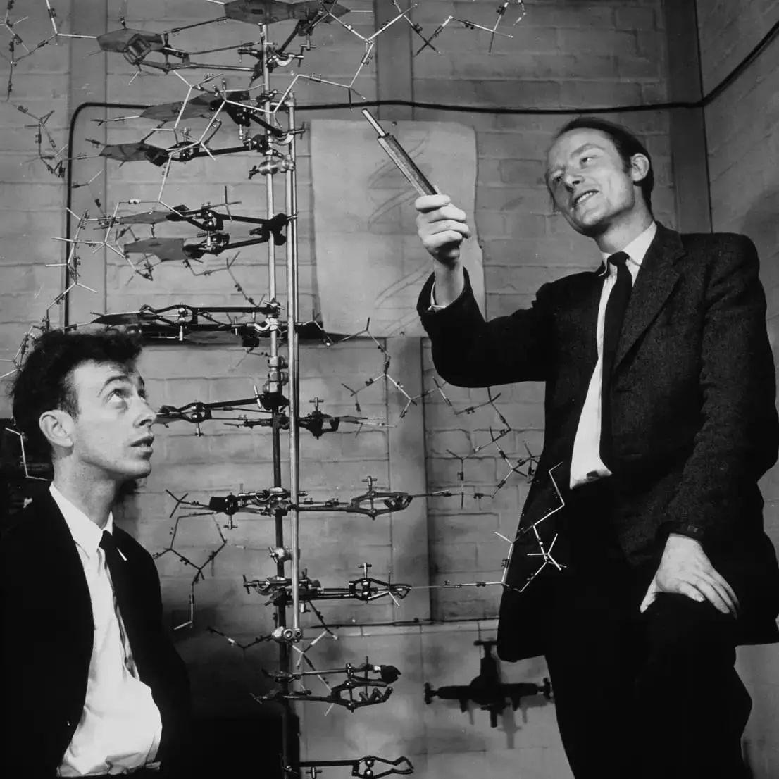
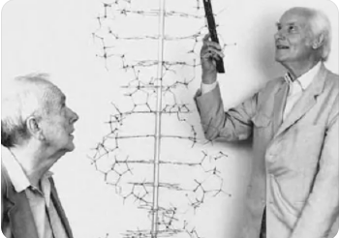
一.DNA双螺旋结构模型的构建
1.建立者：
1953年，沃森和克里克
克里克:
物理学家,对X射线晶体衍射图谱的分析十分熟悉。能够帮助沃森理解晶体学原理。
沃森:
生物学家，可以帮助克里克理解生物学的内容。
晚年沃森和克里克在双螺旋结构模型前的最后一次合影

Slide 6
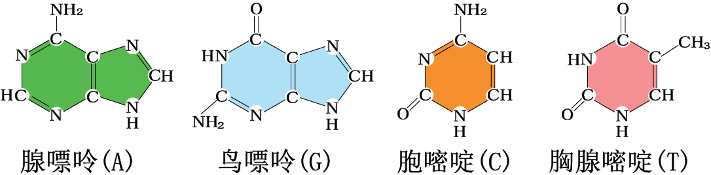
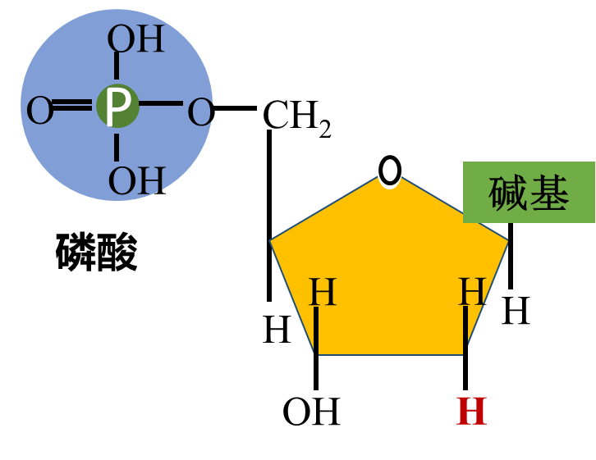
一.DNA双螺旋结构模型的构建
2.建立过程：
（1）20世纪30年代，科学家认识到：这4种脱氧核苷酸分别含有A、T、C、G四种碱基。
A(腺嘌呤）
T(胸腺嘧啶)
C(胞嘧啶)
G(鸟嘌呤)
脱氧(核糖)核苷酸

Slide 7
一.DNA双螺旋结构模型的构建
2.建立过程：
当时科学家还认识到：DNA是以4种脱氧核苷酸为单位连接而成的长链

Slide 8
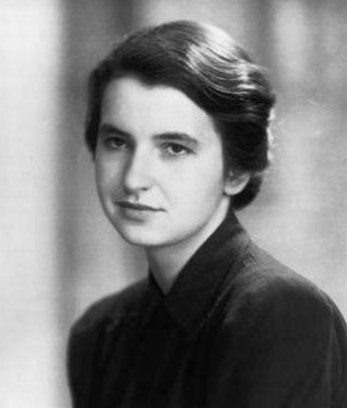
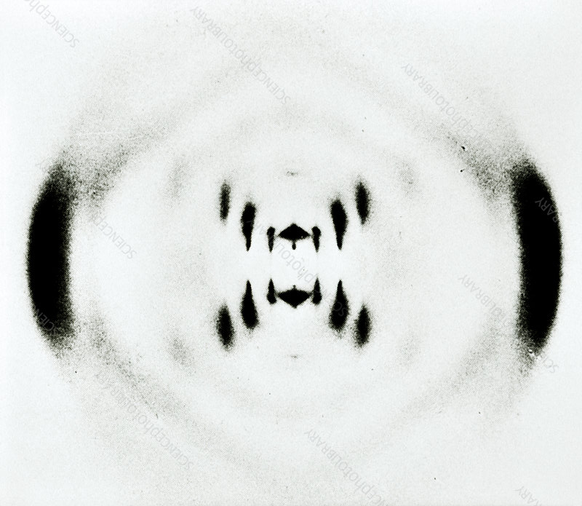
一.DNA双螺旋结构模型的构建
2.建立过程：
（2）1951年11月，英国生物物理学家威尔金斯（M.Wilkins）和同事富兰克林（R.E.Franklin）应用X射线衍射技术获得了高质量的DNA衍射图谱。
沃森、克里克
M.Wilkins
R.E.Franklin
“X”形意味着DNA分子是螺旋的

Slide 9
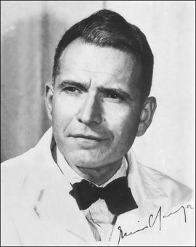
一.DNA双螺旋结构模型的构建
2.建立过程：
20世纪40年代，测定几种生物DNA分子中4种碱基的数量关系
 | 碱基组成 |  |  |  | 碱基比例
 | A | G | C | T | A/T | G/C | (A+G)/(T+C) | (A+T)/(G+C)
人 | 30.9 | 19.9 | 19.8 | 29.4 | 1.05 | 1.01 | 1.03 | 1.52
鸡 | 28.8 | 20.5 | 21.5 | 29.2 | 0.99 | 0.95 | 0.97 | 1.38
海胆 | 32.8 | 17.7 | 17.3 | 32.1 | 1.02 | 1.02 | 1.02 | 1.85
酵母菌 | 31.3 | 18.7 | 17.1 | 32.9 | 0.95 | 1.09 | 1.00 | 1.79
大肠杆菌 | 24.7 | 26 | 25.7 | 23.6 | 1.05 | 1.01 | 1.03 | 0.93
（3）查哥夫访问了剑桥大学：
在DNA中，腺嘌呤(A)的量=胸腺嘧啶(T)的量；
鸟嘌呤(G)的量=胞嘧啶(C)的量。
奥地利生物化学家查哥夫

Slide 10
一.DNA双螺旋结构模型的构建
01
2.建立过程：
（4）据此，沃森和克里克构建出DNA双螺旋结构模型。
P
P
5
5
4
1
4
1
3
3
2
2
P
P
5
5
4
1
4
1
3
3
2
2
P
P
P
P

Slide 11
一.DNA双螺旋结构模型的构建
01
2.建立过程：
（4）据此，沃森和克里克构建出DNA双螺旋结构模型。
P
5
P
5
4
1
4
1
3
2
3
2
P
5
P
5
4
1
4
1
3
2
3
2
P
P
P
P

Slide 12
一.DNA双螺旋结构模型的构建
01
2.建立过程：
P
5
（4）据此，沃森和克里克构建出DNA双螺旋结构模型。
4
1
P
5
3
2
4
1
P
5
3
2
4
1
P
5
3
2
4
1
P
3
2
P
P
P

Slide 13
一.DNA双螺旋结构模型的构建
01
2.建立过程：
P
5
（4）据此，沃森和克里克构建出DNA双螺旋结构模型。
P
4
1
5
4
3
2
1
3
2
P
5
P
5
4
1
4
1
3
2
3
2
P
P
P
P

Slide 14
一.DNA双螺旋结构模型的构建
01
2.建立过程：
（4）据此，沃森和克里克构建出DNA双螺旋结构模型。
P
5
P
5
4
1
4
1
3
2
3
2
P
5
P
5
4
1
4
1
3
2
3
2
P
P
P
P

Slide 15
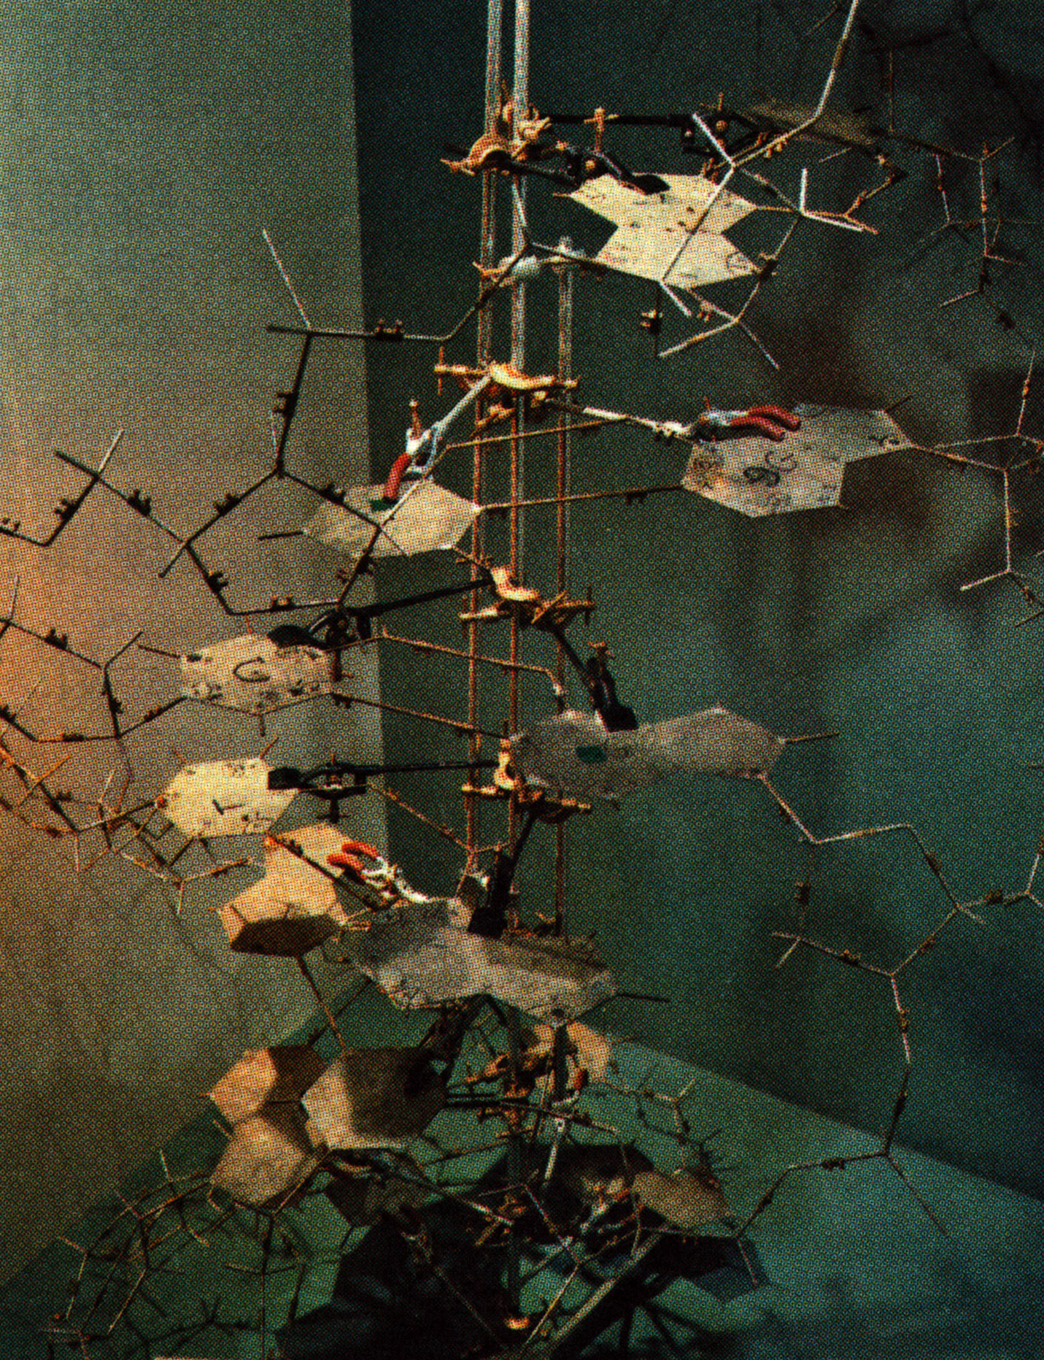
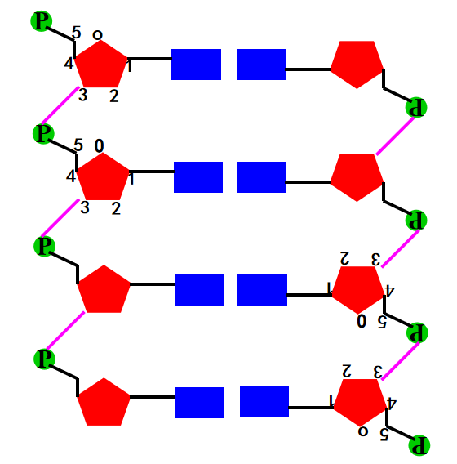
一.DNA双螺旋结构模型的构建
01
2.建立过程：
（4）据此，沃森和克里克构建出DNA双螺旋结构模型。
富兰克林发现，将DNA晶体翻转180度获得的X射线衍射图仍然是一样的。沃森与克里克认为：DNA两条链是反向排列的。
①A-T与G-C具有相同的形状和直径，这样组成的DNA分子具有恒定的直径。
②能够解释A=T、G=C的数量关系。
③模型与X射线衍射照片比较，模型与基于照片推算出的DNA双螺旋结构相符。
沃森和克里克搭建的DNA双螺旋结构模型

Slide 16

一.DNA双螺旋结构模型的构建
2.建立过程：
思考•讨论：DNA双螺旋结构模型的构建
讨论1.请你根据资料回答有关DNA结构方面的问题。
（2)DNA 的基本骨架是由哪些物质组成的？他们分别位于DNA的什么部位？
DNA 的基本骨架包括脱氧核糖和磷酸，它们排列在DNA的外侧
（3）DNA是按什么样的方式盘旋成双螺旋结构的？
按反向平行方式盘旋成双螺旋结构
（4）DNA中的碱基是如何配对的？它们位于DNA的什么部位？
DNA 中的碱基通过氢键连接成碱基对。它们位于DNA的内侧。碱基配对有一定规律：A一定与T配对，G一定与C配对。

Slide 17
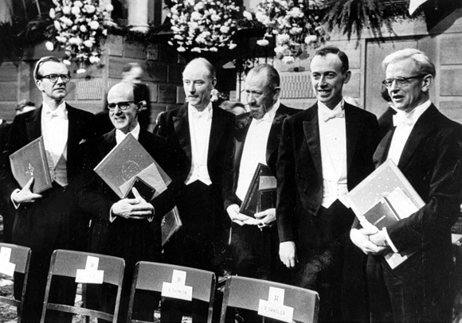
一.DNA双螺旋结构模型的构建
2.建立过程：
1953年，沃森和克里克撰写的论文在英国杂志《自然》上发表，引起极大的轰动。
1962，沃森、克里克和威尔金斯三人因这一研究成果共同获得了诺贝尔生理学或医学奖。
威尔金斯
沃森
克里克

Slide 18
一.DNA双螺旋结构模型的构建
2.建立过程：
思考•讨论：DNA双螺旋结构模型的构建
讨论2.沃森和克里克默契配合，揭示了DNA的双螺旋结构，是科学家合作研究的典范，在科学界传为佳话。他们的这种工作方式给予你哪些启示？
★要善于借鉴他人的研究成果和经验；
★要善于与他人交流、合作，闪光的思想是在交流与碰撞中获得的；
★研究小组成员在知识背景上最好是互补的，对所从事的研究要有兴趣和激情等。

Slide 19

探究•实践：制作DNA双螺旋结构模型
动动手：分小组搭档制作DNA的双螺旋模型，看看哪一组做的又快又好。
先拼接好两个脱氧核糖核苷酸
把两个脱氧核糖核苷酸连成一条长链
把两条链拼接起来
盘旋成双螺旋结构

Slide 20
碱基配对方式
氢键
碱基互补配对原则
磷酸二酯键
A
T
A、T配对，C、G配对，A、T之间形成2个氢键，C、G之间形成3个氢键。
T
A
相邻碱基之间的连接方式
C
G
①两条链之间：以 相连。
②一条单链上：以“—脱氧核糖—磷酸—脱氧核糖—”相连
氢键
G
C

Slide 21
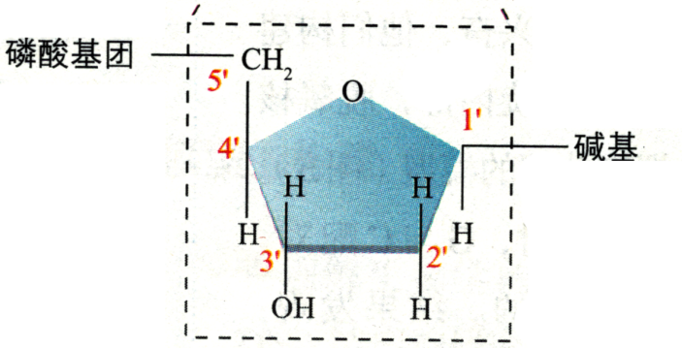
两条链的方向
5’
两条单链反向平行
3’
A
T
T
A
盘旋成双螺旋结构
C
G
G
C
3’
5’

Slide 22
DNA的空间结构
（双螺旋结构）
双螺旋结构的主要特点
组成 | DNA是由 条单链组成的，这两条链按 方式盘旋成 结构
基本骨架 | DNA中的 交替连接，排列在外侧，构成基本骨架
内侧 | 排列在内侧
碱基互补配对 | 遵循 原则
两
反向平行
双螺旋
脱氧核糖和磷酸
碱基
碱基互补配对

Slide 23
模型总结
5'
3'
DNA双螺旋结构的
主要特点
A
T
C
G
2
（1）整体：DNA分子是由___ 条 的脱氧核苷酸长链盘旋而成的 结构。
反向平行
T
A
双螺旋
A
T
（2）外侧：DNA分子中 的 和 交替连接，排列在外侧，构成基本骨架；
脱氧核糖
磷酸
C
G
G
C
（3）内侧：两条链上的碱基排列在内侧通过 连结，形成 ，且遵循碱基 _ 原则。
氢键
T
A
碱基对
互补配对
3'
G
C
5'
Notes:
如果这个一条完整的DNA链的话，那么这条连是从磷酸开始到五碳糖结尾，而另一条链正好相反，所以说是反向平行。，碱基互补配对原则指的是什么A-T配对，gc配对，所以在双链DNA分子中AT数量是相等的，GC数量也是相等的

Slide 24
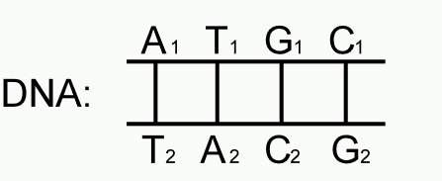
“归纳法”求解DNA分子中的碱基数量的计算规律
设DNA的一条链为1链，互补链为2链。根据碱基互补配对原则：A₁=T₂ ，T₁=A₂ , C₁=G₂，G₁=C₂
则在DNA双链中：A=T,C=G
DNA双链中任意两个不互补的碱基之和恒等，且占碱基总数的50%。
即：A+G＝T+C＝A+C＝T+G＝50%，
A+G
A+C
T+C
=
1
=
=
T+C
T+G
A+G

Slide 25
课堂检测
1.假设一DNA分子片段中含碱基C共312个，占全部碱基的26%，则此DNA分子片段中碱基A占的百分比和数目分别为（ ）
A、26%、312个 B、24%、288个
C、13%、156个 D、12%、144个
B
2.一条DNA单链片段的序列是5’—AGCT—3’，则它的互补链的序列是（ ）
B
A. 5’—TCGA—3’
B. 5’—AGCT—3’
C. 5’—UGCT—3’

Slide 26
探究•实践：制作DNA双螺旋结构模型
1.DNA只含有4种脱氧核苷酸，它为什么能够储存足够量的遗传信息？
2.DNA是如何维持它的遗传稳定性的？

Slide 27
模型总结
A
T
你注意到了吗？
C
G
两条长链上的脱氧核糖与磷酸交替排列的顺序是稳定不变的。
A
T
A
T
C
G
G
C
长链中的碱基对的排列顺序是千变万化的。
A
T
G
C

Slide 28
模型总结
你注意到了吗？
两条长链上的脱氧核糖与磷酸交替排列的顺序是稳定不变的。
DNA分子的特异性就体现在特定的碱基（对）排列顺序中。
长链中的碱基对的排列顺序是千变万化的。

Slide 29
模型总结
DNA分子的结构特性
（1）多样性：碱基对的排列顺序的千变万化，构成了DNA分子的多样性。
在生物体内，一个最短DNA分子也大约有4000个碱基对，碱基对有：A—T、T—A、G—C、C—G。请同学们计算DNA分子有多少种？
4
4000
（2）特异性
每种DNA分子都有特定的碱基对排列顺序，代表了特定的遗传信息。
（3) 稳定性
规则的双螺旋结构（基本骨架和碱基对之间的氢键）加强了DNA的稳定性。
Notes:
我们可以假设一个DNA分子有一个碱基对的时候，它可能有多少种选择，当有2个碱基对的时候呢，第一个碱基对有4种选择，第二个也有4种选择，所以是一共4*4

Slide 30

研究表明：DNA结构的稳定性与四种碱基的含量有关：G和C的含量越多，DNA结构就越稳定，同学们知道为什么吗？
因为G和C之间是三个氢键相连，A和T是两个氢键相连。氢键越多，结合力越强，DNA结构越稳定。

Slide 31
练习与应用（P₅₂）
一、概念检测
1.DNA两条单链的碱基数量关系是构建DNA双螺旋结构模型的重要依据。判断下列相关表述是否正确。
（1）DNA两条单链不仅碱基数量相等，而且都有A、T、G、C四种碱基（ ）
（2）在DNA的双链结构中，碱基的比例总是（A+G）/（T+C）=1。 （ ）
✔
✔

Slide 32
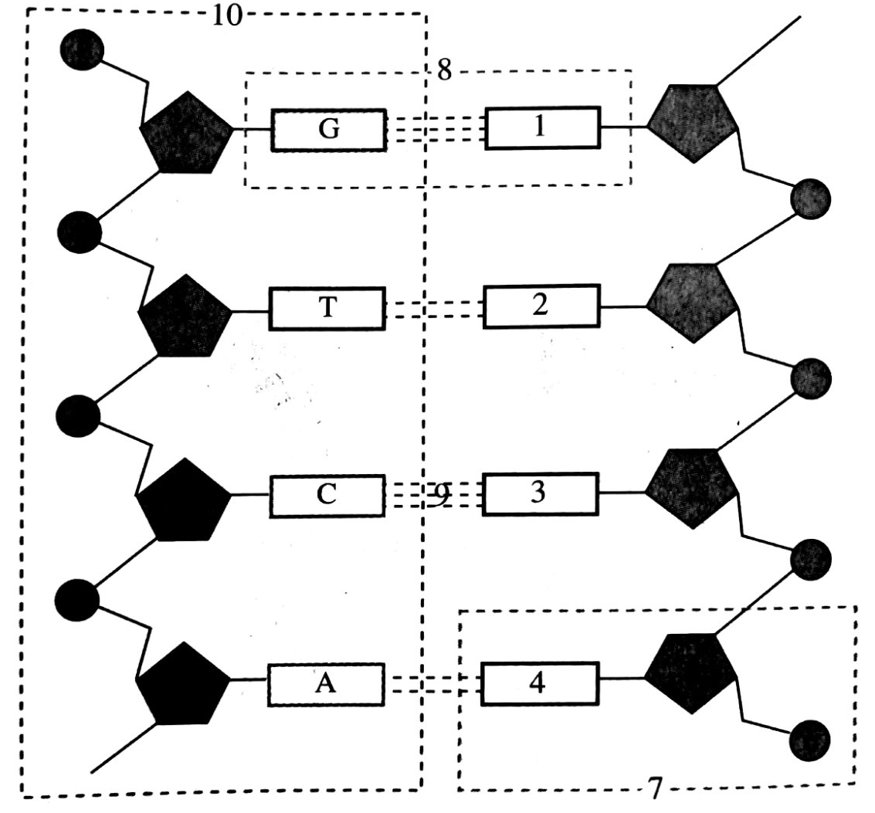
练习与应用（P₅₂）
2.下面是DNA的结构模式图，请写出图中①~⑩的名称。
胞嘧啶（C）
腺嘌呤（A）
1 2
3 4
5 6
7 8
9 10
鸟嘌呤（G）
胸腺嘧啶（T）
脱氧核糖
磷酸
胸腺嘧啶脱氧核苷酸
碱基对
氢键
一条脱氧核苷酸
链的片段
思考：这个DNA片段有多少个游离的磷酸基团（没有形成磷酸二酯键的磷酸基团）？
2个

